Slide 1






SỞ GIÁO DỤC VÀ ĐÀO TẠO HÀ NỘI
CUỘC THI THIẾT KẾ BÀI GIẢNG ĐIỆN TỬ E-LEARNING
Tiết 23.Bài 3:HAI TAM GIÁC BẰNG NHAU
Môn: Toán 7
Giáo viên: Hoàng Thị Hoa
Email:hoangthihoa2231985@gmail.com
Điện thoại: 0972061359
Địa chỉ: Trường THCS Yên Sở- Hoài Đức- Hà Nội
Giấy phép: CC-BY-SA
Tháng 12-2023

Slide 2
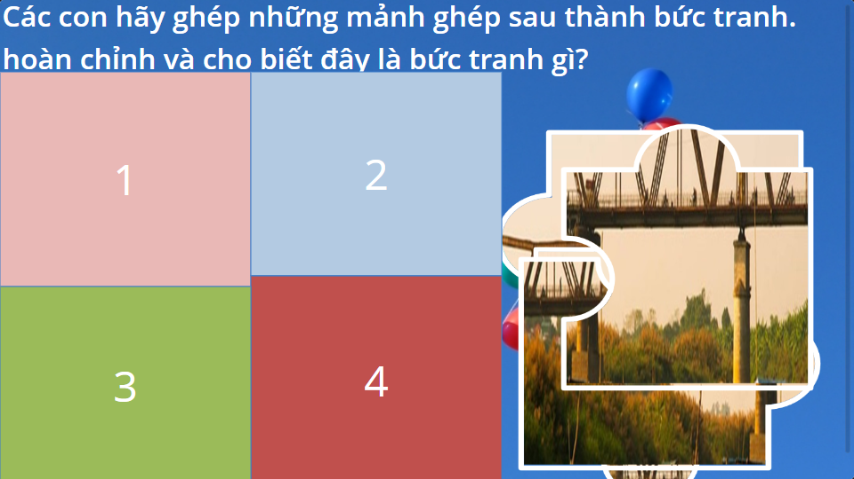
TRÒ CHƠI GHÉP TRANH

Slide 3


Slide 4



MỤC TIÊU
1. Kiến thức: - Hiểu được khái niệm thế nào là hai tam giác bằng nhau.
- Viết được đúng ký hiệu hai tam giác bằng nhau.
2. Kỹ năng: Biết tính số đo góc, cạnh, chứng minh hai cạnh, hai góc bằng nhau dựa vào hai tam giác bằng nhau.
3. Thái độ: Chăm chỉ, tự giác, tích cực, sáng tạo, trung thực, có tinh thần trách nhiệm.

Slide 5
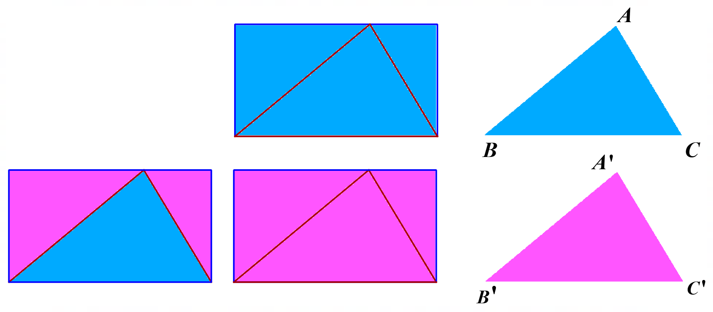
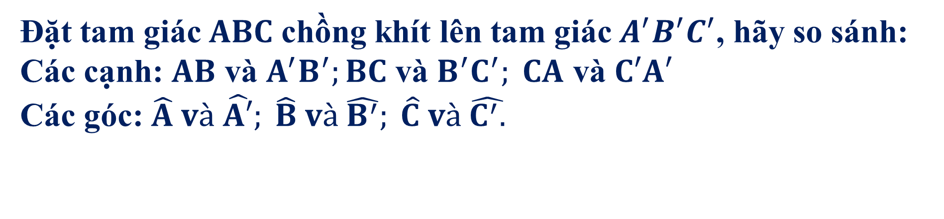
A
B
A’
C
B’
C’
Đặt tam giác $ABC$ chồng khít lên tam giác $A^{′}B^{′}C^{′}$, hãy so sánh:
Các cạnh: $AB$ và $A^{′}B^{′};BC$ và $B^{′}C^{′}; CA$ và $C′A′$
Các góc: $\hat{A} và \hat{A′}; \hat{B} và \hat{B^{′}}; \hat{C} và \hat{C^{′}.}$
Notes:
HS hoạt động cá nhân. HS thực hiện cắt 2 tam giác, quan sát và nêu dự đoán.

Slide 6
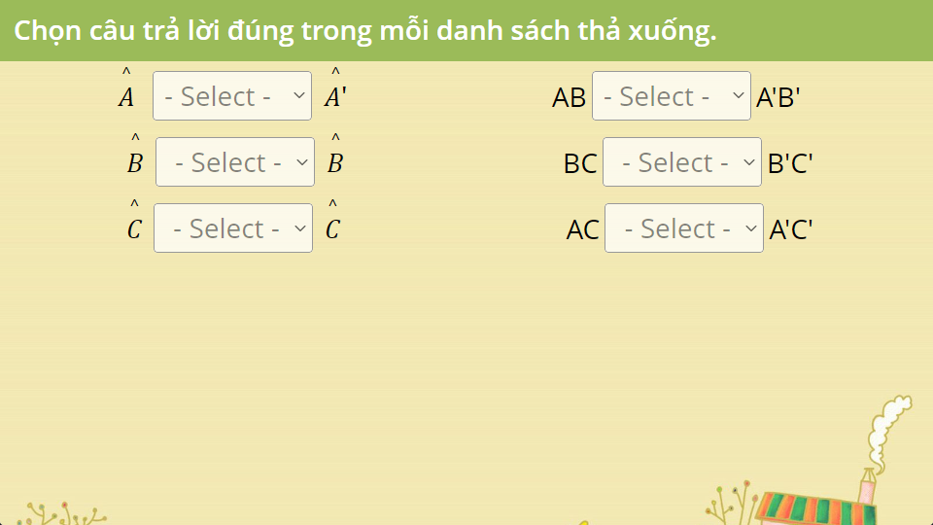
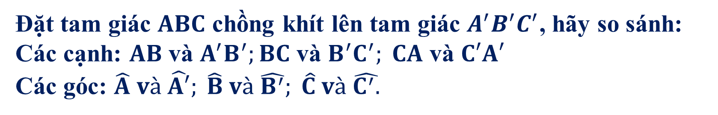
Đặt tam giác $ABC$ chồng khít lên tam giác $A^{′}B^{′}C^{′}$, hãy so sánh:
Các cạnh: $AB$ và $A^{′}B^{′};BC$ và $B^{′}C^{′}; CA$ và $C′A′$
Các góc: $\hat{A} và \hat{A′}; \hat{B} và \hat{B^{′}}; \hat{C} và \hat{C^{′}.}$
Notes:
HS hoạt động cá nhân. HS quan sát và nêu dự đoán.

Slide 7
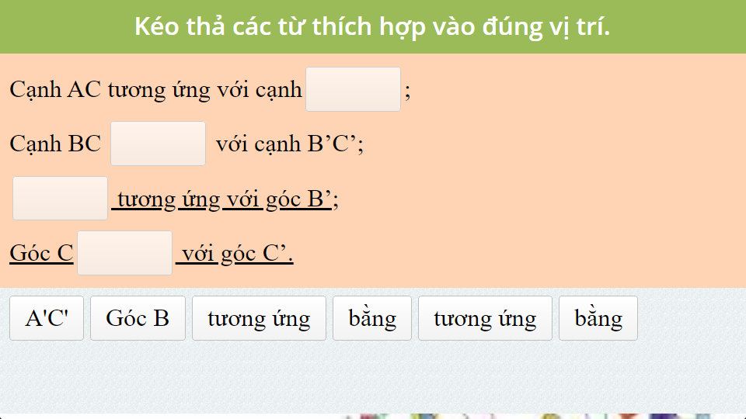
Cạnh AB bằng cạnh A’B’ta nói cạnh AB và A’B’ là 2 cạnh tương ứng, góc A = góc A’ ta nói góc A và góc A’ là 2 góc tương ứng.

Slide 8
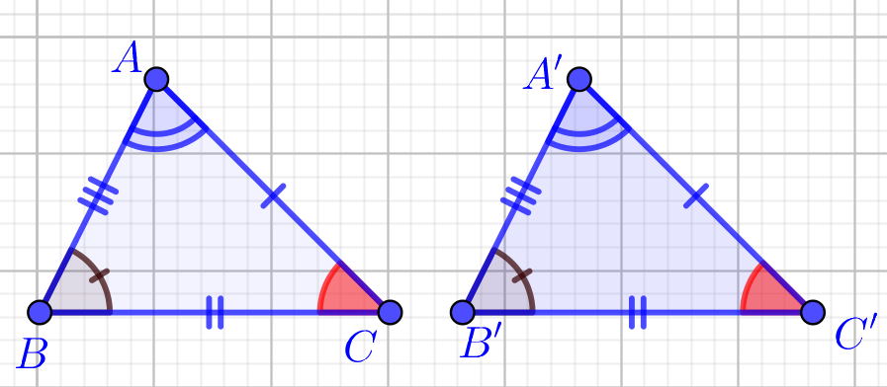

KHÁI NIỆM
Hai tam giác bằng nhau là hai tam giác có
các cạnh tương ứng bằng nhau và
các góc tương ứng bằng nhau
Ký hiệu: ∆ ABC =∆ A’B’C’

Slide 9
QUY ƯỚC
Khi viết hai tam giác bằng nhau, tên đỉnh của hai tam giác đó phải viết theo đúng thứ tự tương ứng với sự bằng nhau.
∆ ABC =∆ A’B’C’ nên
AB =A’B’; AC= A’C’; BC = B’C’
Góc A = góc A’; góc B = góc B’, góc C = góc C’

Slide 10
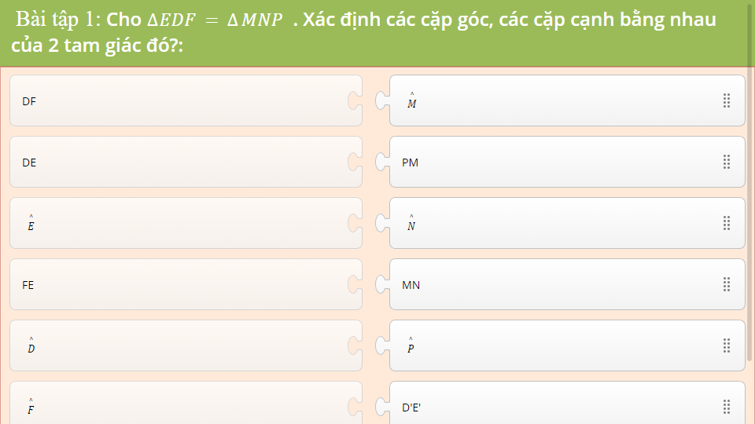
LUYỆN TẬP – CỦNG CỐ

Slide 11
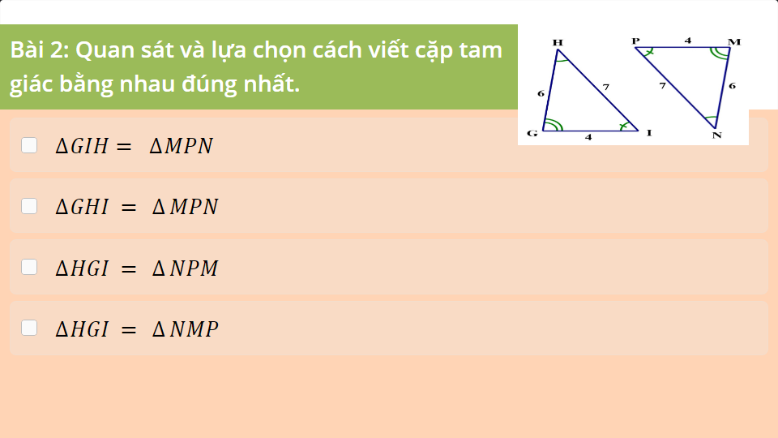
LUYỆN TẬP – CỦNG CỐ

Slide 12
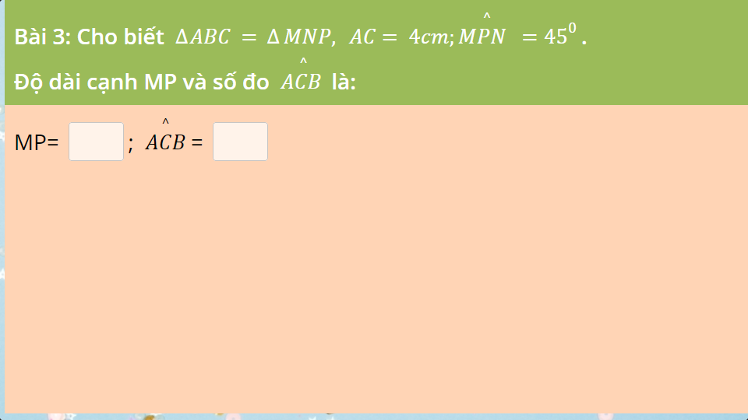
LUYỆN TẬP – CỦNG CỐ

Slide 13
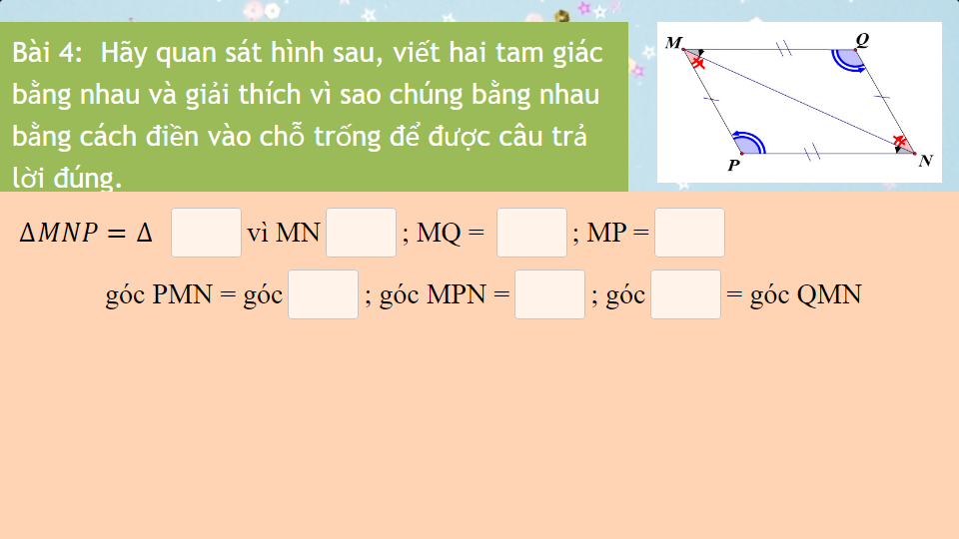
LUYỆN TẬP – CỦNG CỐ

Slide 14
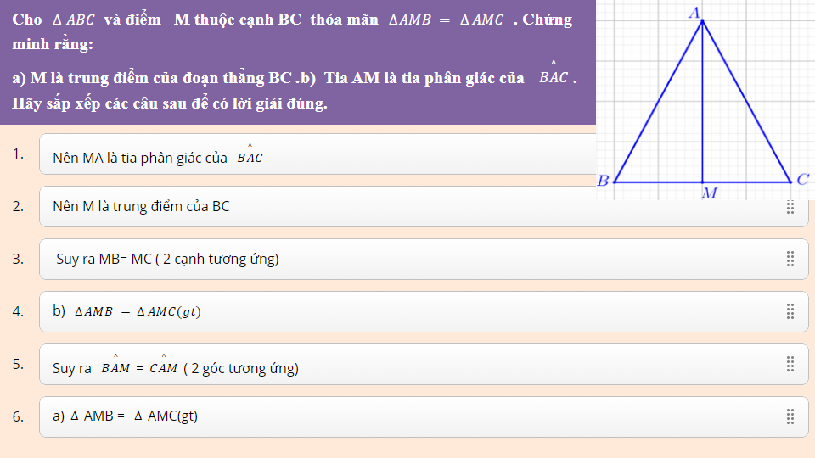
VẬN DỤNG

Slide 15
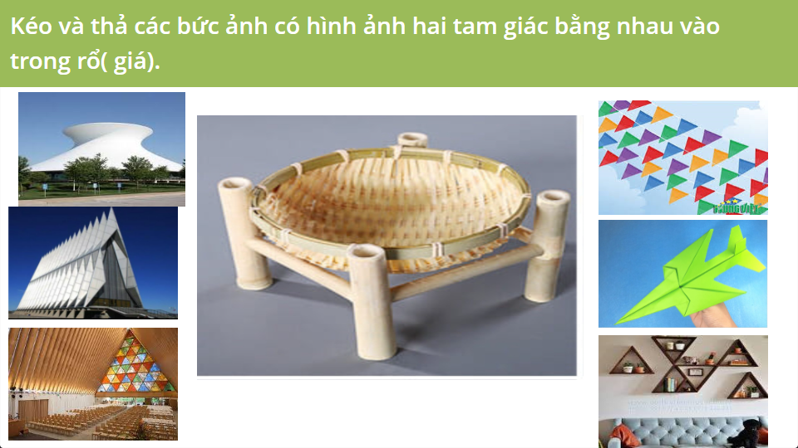
VẬN DỤNG

Slide 16


Slide 17
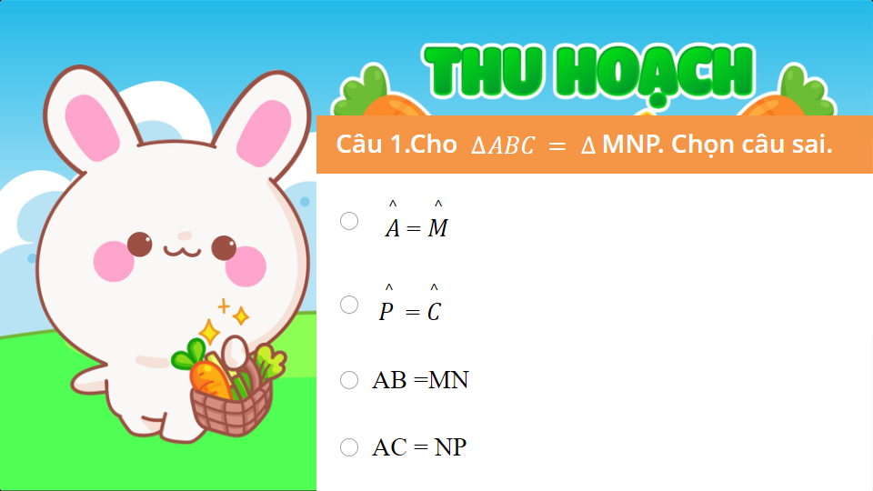

Slide 18



Hai tam giác bằng nhau là hai tam giác có các cạnh và các góc tương ứng bằng nhau.
HAI TAM GIÁC BẰNG NHAU
KHÁI NIỆM
KÝ HIỆU
∆ ABC =∆ A’B’C’
QUY ƯỚC
Khi viết hai tam giác bằng nhau, tên đỉnh của hai tam giác đó phải viết theo đúng thứ tự tương ứng với sự bằng nhau.

Slide 19
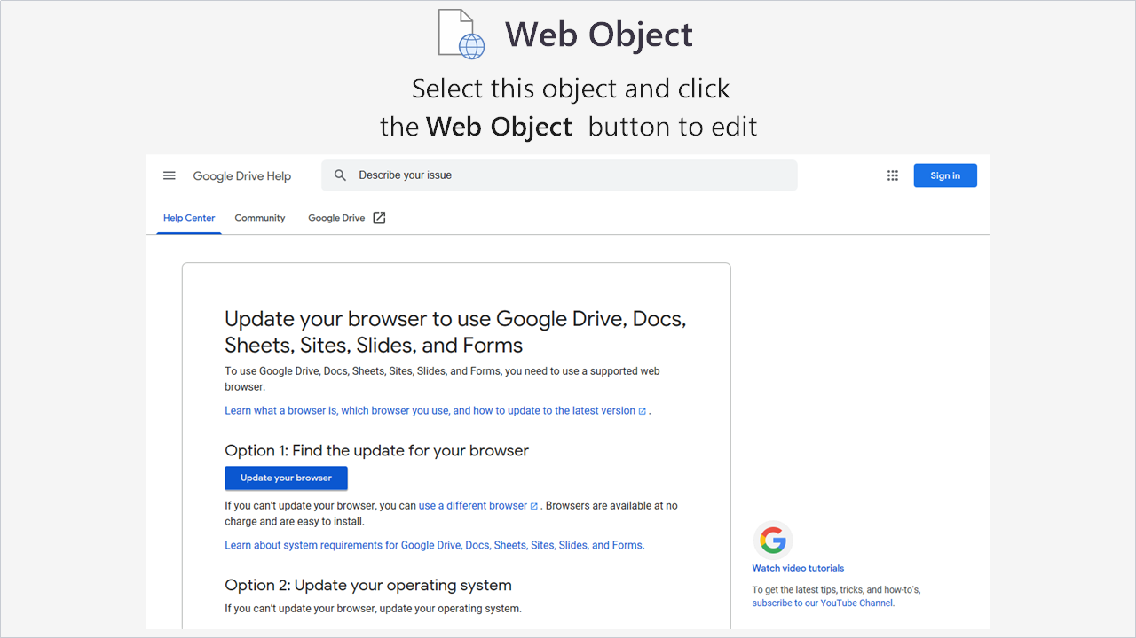

Slide 20


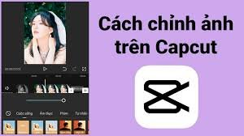

TÀI LIỆU THAM KHẢO VÀ CÁC PHẦN MỀM SỬ DỤNG

